Slide 1
Жизнь и подвиги великого святого ПРЕПОДОБНОГО СЕРГИЯ РАДОНЕЖСКОГО

Slide 2
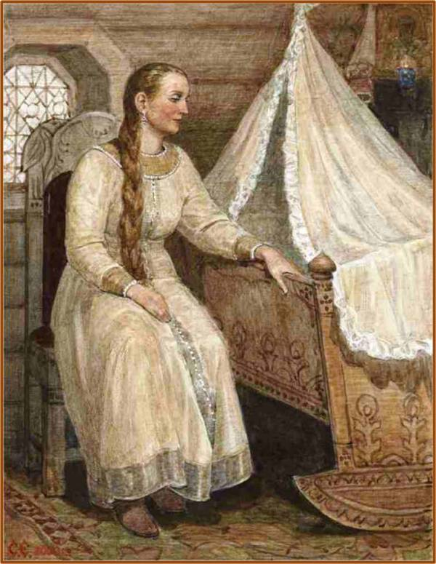

Slide 4
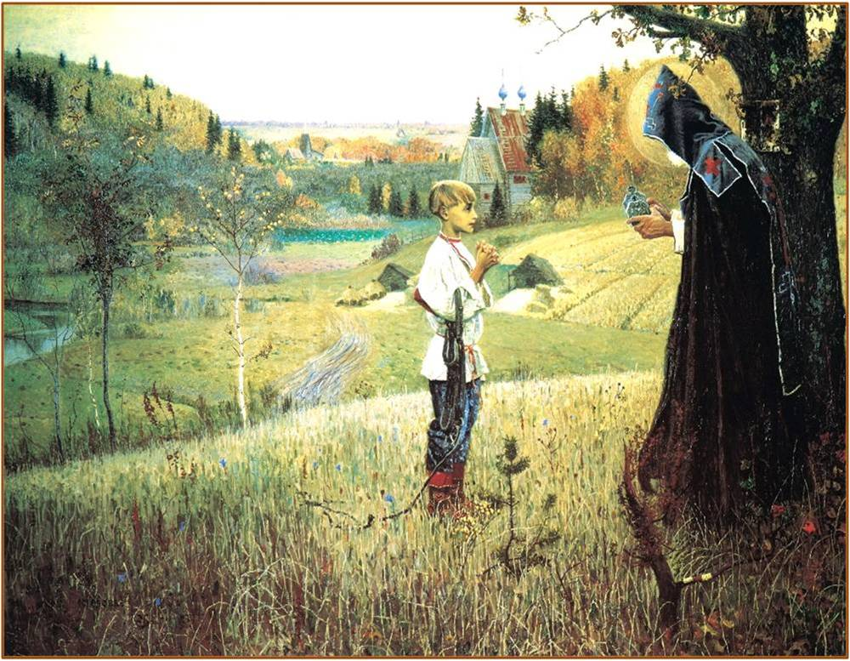

Slide 15
